Slide 1
3 сiчня 1857 р. Олександр II почав засiдати Таємнии комiтет «для обговорення заходiв по влаштуванню побуту помiщицьких селян»

Slide 2
Протягом 1858 р. в губернiях Європейської Росії, в тому числi и в Українi, були cтвopeнi губернськi дворянськi комiтети.

Slide 3
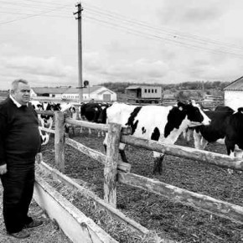
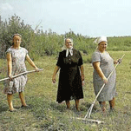
Селяни виступали за так званий американський або фермерський шлях розвитку капiталiзму.
Поміщики намагалися спрямувати село по так званому прусському латифундiальному шляху розвитку капiталiзму.

Slide 4
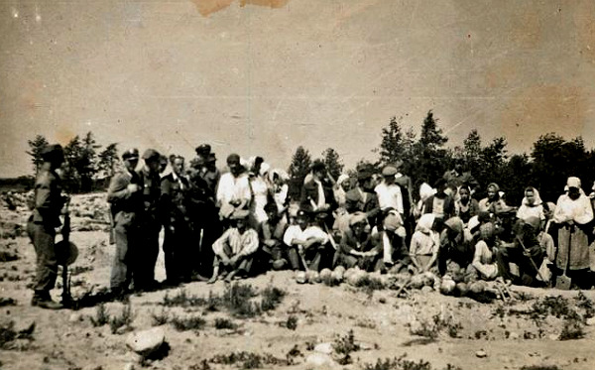
Але через те що селяни тодi не могли пiднятися на широку, вiдкриту, свiдому боротьбу за революцiйне знищення крiпосного права, царизмовi i помiщикам удалося провести реформу, виходячи з власних iнтepeciв.

Slide 5
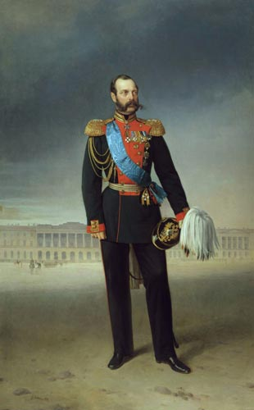
19 лютого 1861 р. манiфест та Положення про скасування крiпосного права пiдписав цар Олександр ІІ.

Slide 6
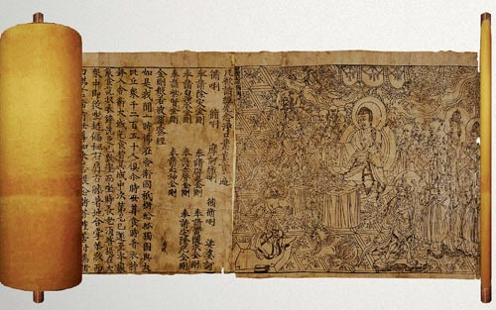
Опублiкованi вони були 5 березня.

Slide 7
Манiфест i Положення вирiшували основнi питання, пов'язанi iз скасуванням крiпосного права:

Slide 8
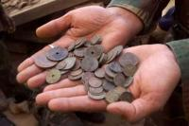
1) лiквiдацiя особистої залежностi селян вiд помiщикiв, ix особисте звiльнення i створення opгaнів селянського управлiння; 2) надiлення селян землею i визначення за неї повинностей; 3) викуп селянських надiлiв.

Slide 9
19 червня 1862 року Авраам Лінкольн прийняв закон про відміну рабства в США.

